Slide 1

Predicción de ventas de productos
Modelos de Machine Learning para predicción de “Ventas” de diferentes productos
Hugo Meschini Rocha

Slide 2

Índice
03
Introducción
04
Dataset
05
Categorías x Sales
06
Subcategorías x Sales
07
Meses x Sales
08
Modelos de Machine Learning
09
Conclusiones

Slide 3

Introducción
Se trata de un análisis exploratorio de datos y un entrenamiento de diferentes modelos de Machine Learning de cara a predecir las ventas futuras de una tienda qué trabaja con hasta 3 categorías de productos (y diversas subcategorías).
La predicción de ventas puede ser utilizada en diferentes situaciones, sea en un posible plan de marketing, por necesidad de venta del stock o productos específicos, etc.
En las siguientes diapositivas se presentará una visión general del negocio (EDA) y también la definición del mejor modelo de Machine Learning (probado sobre los datos de ventas actuales) de cara a predecir ventas futuras.

Slide 4

Dataset
Nuestro equipo ha trabajado con un dataset que llevaba informaciones generales de las ventas hechas al año, con detalles cómo:
fechas del pedido
fechas del reparto
ciudades y estados del destino
productos
categorías
subcategorías
precios
cantidades
lucro
etc.
Dicho dataset ha sufrido un proceso de limpieza por el equipo de Data Science donde se ha identificado las variables que mejor se correlacionan con nuestra variable target.
A través del análisis de correlación podemos identificar las variables que nos ayudan a predecir los valores de ventas.
Así que antes de proceder con la evaluación de los modelos de Machine Learning, vamos a comentar los datos generales y las conclusiones que hemos identificado tras hacer el análisis exploratorio de datos. Luego, avanzamos con los modelos probados y comentamos sobre cual sería lo mejor.

Slide 5
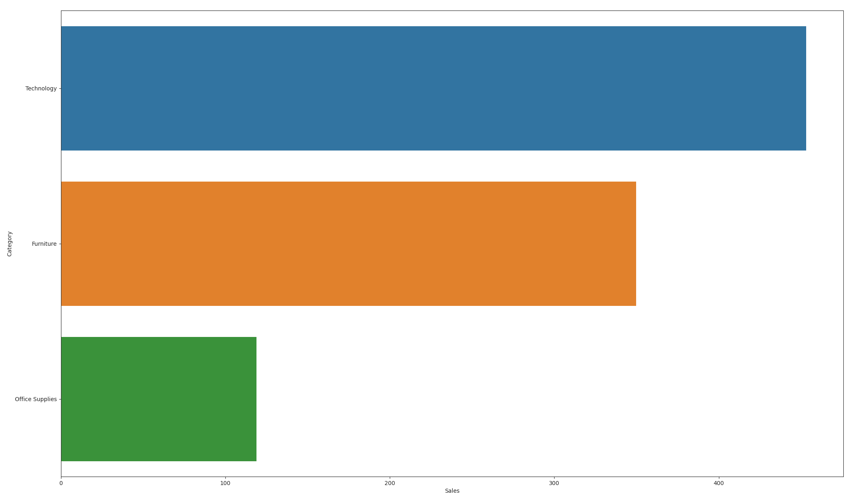
Categorías x Sales
Se nota muy claro que Tecnología es la categoría de productos que más se vende en el año, seguida por Muebles y Suministros de Oficina.
Además, se destaca que las ventas de Suministros de Oficina no llegan ni en la mitad de ventas de los productos de tecnología.
Technology
Furniture
Office Supplies

Slide 6
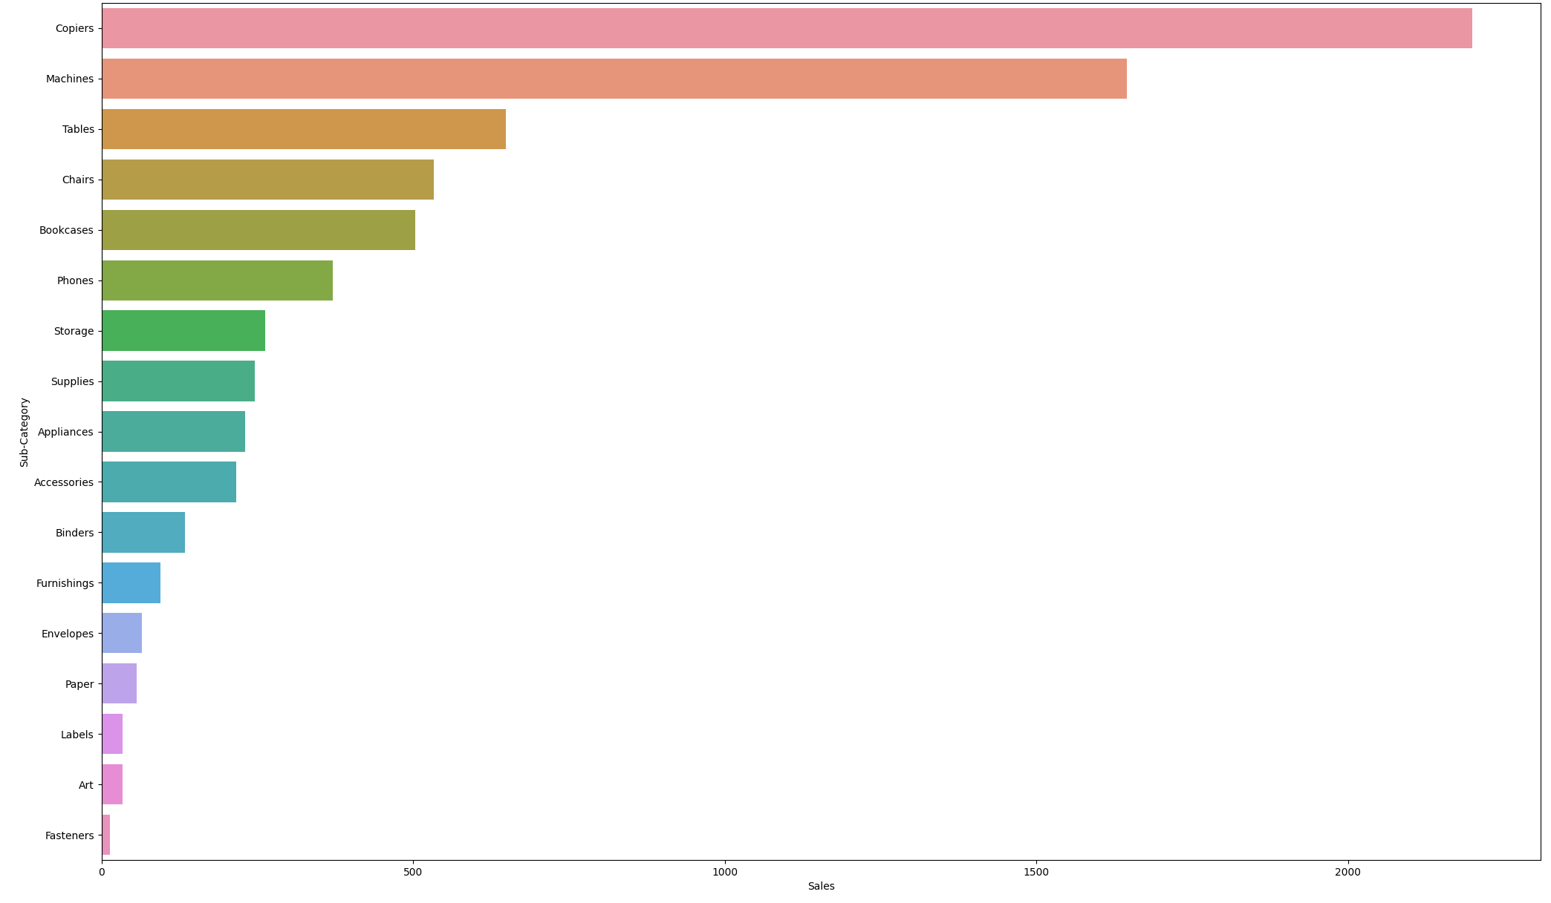
Subcategorías x Sales
En este gráfico que se indican las ventas por cada subcategoría, hemos podido confirmar la información del cuadro anterior, que destaca las ventas de productos tecnológicos y la diferencia con productos relativos a Suministros.

Slide 7
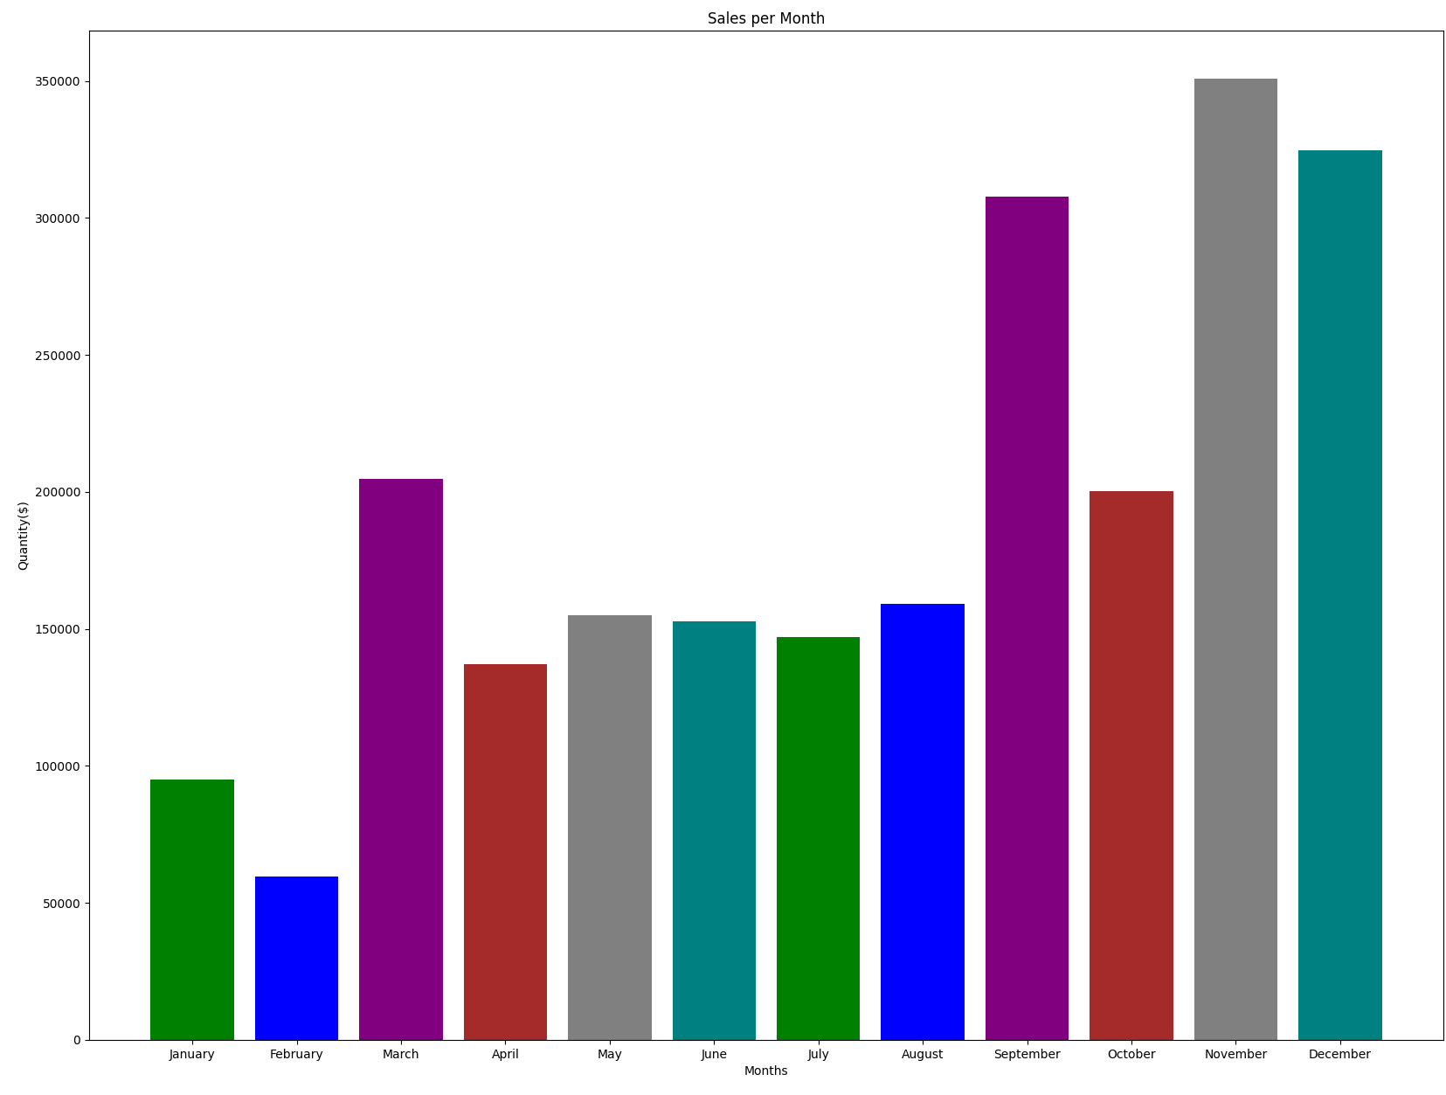
Meses x Sales
El ultimo punto analizado ha sido relativo a los valores vendidos por cada mes del año, donde se puede identificar que hay una concentración de ventas en los meses de noviembre y diciembre, con una diferencia principalmente con relación a los meses de enero y febrero.
Así que como un análisis previo de los datos de ventas, podemos concluir que la categoría de productos que más se vende es Tecnología y los últimos meses del año son los que más se destacan. En general, estas son informaciones que nos ayudan a pensar en un plan de ventas, por ejemplo, para productos con bajo destaque de ventas y/o un plan de marketing con el objetivo de incremento de ventas en el primer semestre del año, donde se nota que las ventas se quedan por debajo del promedio.

Slide 8
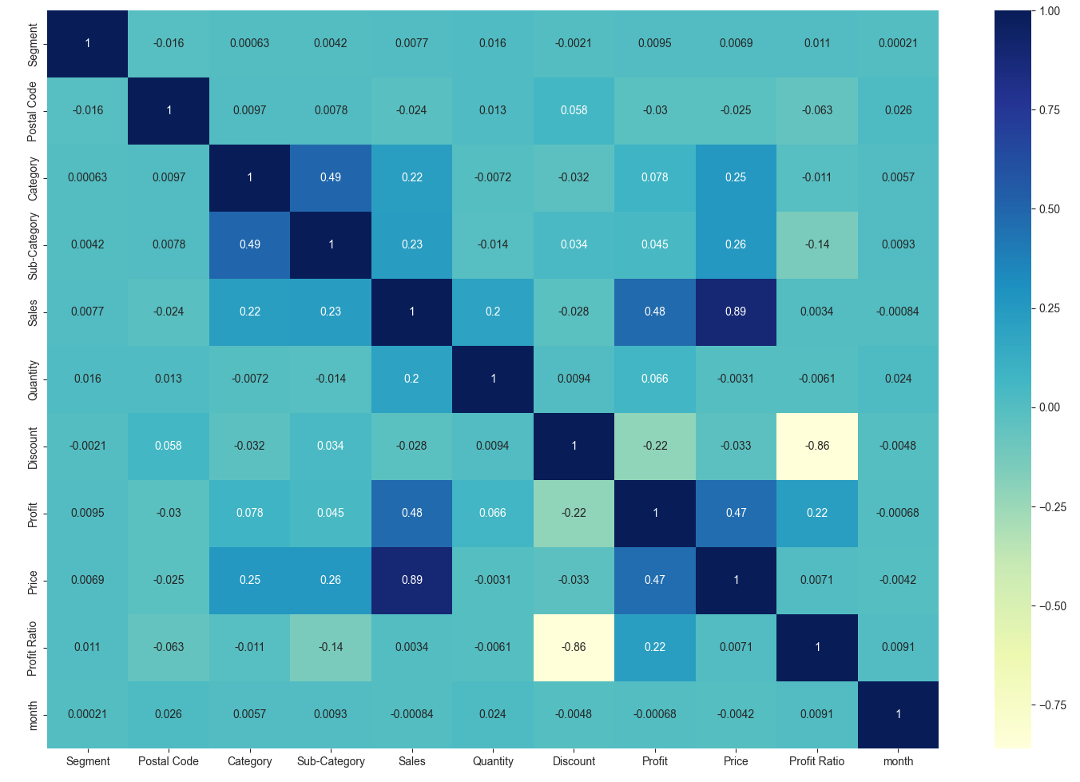
Machine Learning – Variables
Como ya comentado en el inicio de esta presentación, el equipo de Data Science ha analizado las variables y sus correlaciones con nuestra variable target que será “Sales”.
Es importante destacar que las variables “Segment”, “Category” y “Sub-Category” han sido transformadas en números pues se entiende que tienen gran importancia con el proceso de aprendizaje, por lo que deberíamos considerarlas en nuestros modelos.
Tras hacer la correlación, han sido consideradas para nuestros modelos las siguientes variables:
“Segment”
“Category”
“Sub-Category”
“Quantity”
“Profit”
“Price”

Slide 9

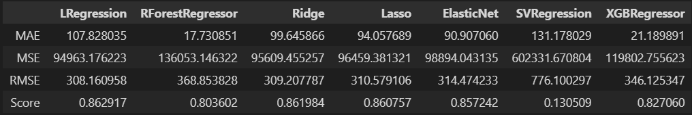
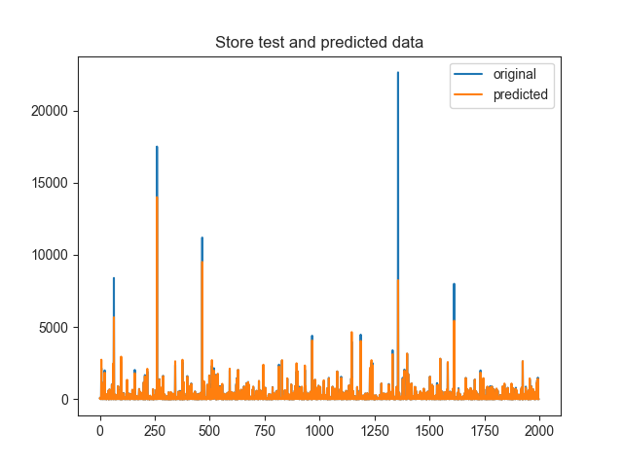
Machine Learning – Modelos probados
En principio es importante destacar que se trata de un problema de regresión, por lo que los modelos probados son los principales que se aplican en los casos de regresión.
Hemos obtenido un mejor resultado en la prueba hecha través de Extreme Gradient Boosting Regressor, donde se nota un resultado de la métrica MAE bastante mejor que la media de los modelos y el resultado de la métrica RMSE también bastante alienado.
Además, se puede destacar el score de 0,82, muy bueno si comparamos los resultados de los otros modelos.
Finalmente, se visualiza muy bien en el gráfico los resultados predichos y los valores originales.

Slide 10
Conclusiones
Hemos podido identificar cuales son las categorías y subcategorías que más se venden y cuando se venden (noviembre y diciembre, o segundo semestre del año)
A partir de esta información la Compañía puede pensar en su estrategia, por ejemplo, marketing para incrementar la ventas de otras categorías, o incrementar ventas en períodos que se nota las ventas muy bajas, o excluir determinados productos del catálogo, etc.

Slide 11

¿Preguntas?
¡Muchas gracias!
Muito obrigado!
Hugo Meschini Rocha

